Slide 1
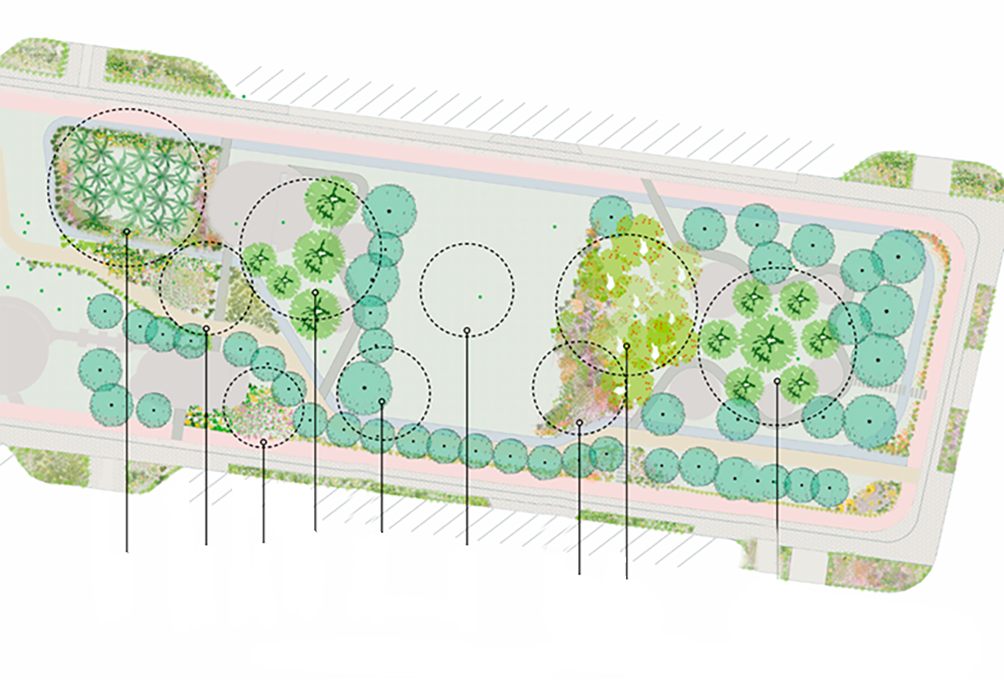
Palmas nativas
Césped
Jardín de setos
Jardín de setos
Árboles nativos maderables
Frutales
Árboles aparasolados
Jardín de setos
Árboles nativos maderables

